Slide 1

CHAPTER 03
데이터베이스 시스템
Database Systems
박상돈 조교수
대전대학교 컴퓨터공학과
Notes:
안녕하세요, 여러분. 박상돈입니다.
오늘은 3장으로 넘어갑니다. 오늘의 주제는 데이터베이스 시스템입니다. 영어로 Database Systems.
2장에서 우리가 DBMS가 뭔지 배웠습니다. DBMS는 데이터베이스를 관리하는 소프트웨어라고 했죠. 그런데 실제로 데이터베이스가 제대로 돌아가려면 DBMS만 있으면 될까요? 아닙니다. DBMS 외에도 데이터베이스 자체, 사용자, 응용 프로그램, 데이터 언어, 컴퓨터 하드웨어까지 전부 필요합니다. 이 모든 것을 합쳐서 데이터베이스 시스템이라고 부릅니다.
3장은 이 데이터베이스 시스템의 전체 구조를 배우는 장입니다. 특히 3단계 데이터베이스 구조와 데이터 독립성 개념은 데이터베이스 이론의 핵심 중의 핵심이고, 시험에서도 매우 중요한 내용입니다. 면접에서도 "데이터 독립성이 뭐냐?", "스키마가 뭐냐?" 같은 질문이 나올 수 있습니다.
오늘 수업은 3시간입니다. 크게 다섯 파트로 나눌 건데, 1교시에 섹션 1과 섹션 2를 다루고, 10분 쉬고, 2교시에 섹션 3과 섹션 4를 다루고, 10분 쉬고, 3교시에 섹션 5를 다루고 전체 요약을 하겠습니다. 그러면 먼저 오늘의 로드맵을 확인하고 시작합시다.

Slide 2
CONTENTS
목차
01
04
데이터베이스 시스템의 정의
데이터 언어
DB 시스템의 구성 요소와 개념
DDL, DML, DCL
02
05
데이터베이스의 구조
DBMS의 구성
스키마, 3단계 구조, 데이터 독립성, 데이터 사전
질의 처리기, 데이터 저장 관리자
03
데이터베이스 사용자
DBA, 최종 사용자, 응용 프로그래머
Notes:
오늘 수업의 목차입니다. 다섯 개의 섹션으로 구성되어 있습니다.
섹션 1은 "데이터베이스 시스템의 정의"입니다. 데이터베이스 시스템이 정확히 뭔지, 어떤 구성 요소들로 이루어져 있는지를 배웁니다.
섹션 2는 "데이터베이스의 구조"입니다. 이번 장에서 가장 중요한 섹션입니다. 스키마와 인스턴스의 개념, ANSI/SPARC 3단계 데이터베이스 구조, 데이터 독립성, 그리고 데이터 사전까지 다룹니다. 시험에서 비중이 매우 높으니까 집중해서 들어주세요.
섹션 3은 "데이터베이스 사용자"입니다. DBA, 최종 사용자, 응용 프로그래머. 각각의 역할과 사용하는 데이터 언어가 다릅니다.
섹션 4는 "데이터 언어"입니다. DDL, DML, DCL을 좀 더 깊이 들어가고, 특히 절차적 DML과 비절차적 DML의 차이를 배웁니다.
섹션 5는 "DBMS의 구성"입니다. 질의 처리기와 저장 데이터 관리자라는 두 가지 핵심 모듈을 배웁니다.
다섯 섹션이 유기적으로 연결되어 있습니다. 바깥에서 안쪽으로 점점 들어가는 구조라고 생각하면 됩니다.

Slide 3
01
데이터베이스 시스템의 정의
Definition of Database System
Notes:
첫 번째 섹션, 데이터베이스 시스템의 정의입니다.
이 섹션은 짧지만 중요합니다. "데이터베이스"와 "데이터베이스 시스템"은 다른 개념입니다. 데이터베이스는 데이터가 저장된 곳이고, 데이터베이스 시스템은 데이터베이스를 포함한 전체 체계입니다. 이 차이를 명확히 하고 가겠습니다.

Slide 4





데이터베이스 시스템이란?
데이터베이스 시스템 (DB System)
데이터베이스에 데이터를 저장하고, 이를 관리하여 조직에 필요한 정보를 생성해주는 시스템. 데이터베이스, DBMS, 데이터 언어, 사용자, 컴퓨터를 모두 포함하는 개념
데이터베이스 시스템의 구성
+
+
+
데이터베이스
(DB)
DBMS
사용자
응용 프로그램
통합·저장된
운영 데이터
DB 관리
소프트웨어
DBA, 최종 사용자
응용 프로그래머
DB에 접근하는
소프트웨어
4
Notes:
데이터베이스 시스템의 정의를 보겠습니다.
데이터베이스 시스템, 줄여서 DBS는, "데이터베이스에 데이터를 저장하고, 이를 관리하여 조직에 필요한 정보를 생성해주는 시스템"입니다. 데이터베이스, DBMS, 데이터 언어, 사용자, 컴퓨터를 모두 포함하는 개념이라는 점이 중요합니다.
비유하면 이렇습니다. 데이터베이스가 "도서관의 책들"이라면, DBMS는 "도서관 관리 소프트웨어"이고, 사용자는 "사서와 이용자"이고, 데이터 언어는 "대출 신청서 양식"이고, 컴퓨터는 "도서관 건물과 설비"입니다.
슬라이드 하단에 네 가지 주요 구성 요소가 나와 있습니다. 첫 번째, 데이터베이스. 통합되고 저장된 운영 데이터입니다. 두 번째, DBMS. 데이터베이스를 관리하는 소프트웨어입니다. 세 번째, 사용자. DBA, 최종 사용자, 응용 프로그래머로 분류됩니다. 네 번째, 응용 프로그램. 데이터베이스에 접근하기 위한 소프트웨어입니다.
시험에서 "데이터베이스 시스템의 구성 요소를 설명하시오"라는 문제가 나올 수 있습니다. 이 네 가지에 "컴퓨터"와 "데이터 언어"까지 포함해서 답해도 좋습니다.

Slide 5
02
데이터베이스의 구조
Database Architecture — Schema, 3-Level Structure, Data Independence
Notes:
두 번째 섹션, 데이터베이스의 구조입니다.
이 섹션이 3장에서 가장 핵심적인 내용입니다. 분량도 가장 많고, 시험 출제 비중도 가장 높습니다. 스키마와 인스턴스, 3단계 구조, 데이터 독립성은 데이터베이스 이론의 기초 중의 기초입니다. 집중해서 들어주세요.

Slide 6



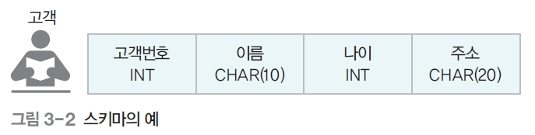
스키마와 인스턴스
스키마 (Schema)
인스턴스 (Instance)
데이터베이스에 저장되는 데이터 구조와 제약조건을 정의한 것
정의된 스키마에 따라 데이터베이스에 실제로 저장된 값
속성명 | 데이터 타입 | 제약조건
고객번호 | INT | PRIMARY KEY
이름 | CHAR(20) | NOT NULL
연락처 | CHAR(13)
고객번호 | 이름 | 연락처
1001 | 홍길동 | 010-1234-5678
1002 | 김영희 | 010-9876-5432
1003 | 이철수 | 010-5555-7777
핵심 차이: 스키마는 자주 변경되지 않지만, 인스턴스는 삽입·삭제·수정으로 계속 변화합니다.
6
Notes:
먼저 스키마와 인스턴스라는 두 가지 핵심 개념을 배우겠습니다.
스키마, Schema는, 데이터베이스에 저장되는 데이터 구조와 제약조건을 정의한 것입니다. 쉽게 말하면 데이터를 담는 그릇의 설계도입니다.
슬라이드 왼쪽에 스키마의 예시가 나와 있습니다. 고객 테이블의 스키마인데, 고객번호는 INT 타입이고 PRIMARY KEY, 이름은 CHAR(20)이고 NOT NULL, 연락처는 CHAR(13)입니다. "이 테이블에는 이런 데이터가 이런 형태로 저장된다"는 약속이에요.
인스턴스, Instance는, 정의된 스키마에 따라 데이터베이스에 실제로 저장된 값입니다. 슬라이드 오른쪽에 홍길동, 김영희, 이철수의 실제 데이터가 나와 있죠. 이것이 인스턴스입니다.
슬라이드 하단에 교재의 그림 3-2, "스키마의 예"가 나와 있습니다. 고객이라는 엔티티에 고객번호 INT, 이름 CHAR(10), 나이 INT, 주소 CHAR(20)이 정의되어 있는 것을 볼 수 있습니다. 이처럼 스키마는 데이터의 타입과 크기를 미리 정해놓은 것입니다.
핵심 차이를 기억하세요. 스키마는 자주 변경되지 않지만, 인스턴스는 삽입, 삭제, 수정으로 계속 변화합니다. 프로그래밍으로 비유하면 스키마는 클래스 정의이고, 인스턴스는 객체입니다.

Slide 7
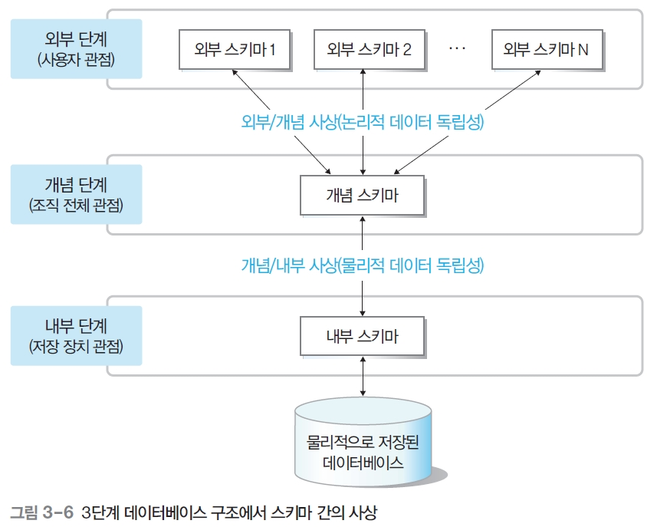
3단계 데이터베이스 구조
미국 표준화 기관 ANSI/SPARC에서 제안 — 하나의 DB를 관점에 따라 세 단계로 나눔
추상화 수준
▲ 높음 (사용자 친화적)
외부 스키마 (여러 개 가능)
개념 스키마 (1개)
내부 스키마 (1개)
▼ 낮음 (기계 친화적)
7
Notes:
이제 3장에서 가장 중요한 개념, 3단계 데이터베이스 구조를 배우겠습니다.
슬라이드 왼쪽에 교재의 3단계 구조 다이어그램이 나와 있습니다. 위에서부터 보겠습니다.
맨 위에 외부 단계가 있고, 사용자 관점입니다. 외부 스키마 1, 외부 스키마 2부터 외부 스키마 N까지 여러 개가 존재할 수 있습니다. 각 사용자마다 필요한 데이터가 다르니까요.
그 아래에 빨간 박스로 "외부/개념 사상, 논리적 데이터 독립성"이라고 표시되어 있습니다. 이 사상이 외부 스키마와 개념 스키마를 연결해주는 매핑입니다. 나중에 데이터 독립성을 배울 때 다시 나옵니다.
가운데에 개념 단계가 있고, 조직 전체 관점입니다. 개념 스키마는 딱 하나만 존재합니다.
그 아래에 또 빨간 박스로 "개념/내부 사상, 물리적 데이터 독립성"이 있습니다.
맨 아래에 내부 단계가 있고, 저장 장치 관점입니다. 내부 스키마도 하나만 존재합니다. 그리고 그 아래에 "물리적으로 저장된 데이터베이스"가 디스크 아이콘으로 표현되어 있습니다.
오른쪽에 추상화 수준이 나와 있습니다. 위로 갈수록 추상화가 높고 사용자 친화적, 아래로 갈수록 기계 친화적입니다.
반드시 기억할 포인트! 외부 스키마는 여러 개, 개념 스키마는 1개, 내부 스키마는 1개. 이건 시험 단골입니다.

Slide 8



3단계 구조 — 각 단계 상세
외부 단계
개념 단계
내부 단계
External Level
Conceptual Level
Internal Level
• 개별 사용자(응용 프로그램) 관점에서 DB를 이해하고 표현
• 외부 스키마: 사용자에게 필요한 데이터만 정의
• 각 사용자가 생각하는 DB의 모습이 다름 (외부 스키마가 다름)
• 여러 개의 외부 스키마가 존재 가능
• 조직 전체(관리자) 관점에서 DB를 이해하고 표현
• 개념 스키마: 모든 사용자의 데이터를 통합 정의
• 데이터 종류, 데이터 간 관계, 제약조건, 보안·접근 권한 포함
• 데이터베이스당 1개만 존재
• 물리적인 저장 장치의 관점에서 DB를 표현
• 내부 스키마: 물리적 저장 방법을 정의
• 레코드 구조, 필드 크기, 레코드 접근 경로 등 정의
• 데이터베이스당 1개만 존재
8
Notes:
세 단계 각각을 상세하게 보겠습니다.
외부 단계는 개별 사용자 또는 응용 프로그램의 관점입니다. 외부 스키마는 사용자에게 필요한 데이터만 정의합니다. 각 사용자가 생각하는 DB의 모습이 다르므로, 외부 스키마가 여러 개 존재할 수 있습니다.
개념 단계는 조직 전체, 즉 관리자의 관점입니다. 개념 스키마는 모든 사용자의 데이터를 통합 정의합니다. 데이터 종류, 데이터 간 관계, 제약조건, 보안·접근 권한까지 포함합니다. DB당 1개만 존재합니다.
내부 단계는 물리적인 저장 장치의 관점입니다. 내부 스키마는 레코드 구조, 필드 크기, 레코드 접근 경로 등 물리적 저장 방법을 정의합니다. DB당 1개만 존재합니다.
세 단계를 기억하세요. 외부 단계는 "각 사용자에게 필요한 부분만", 개념 단계는 "조직 전체의 논리적 구조", 내부 단계는 "물리적 저장 방법".

Slide 9
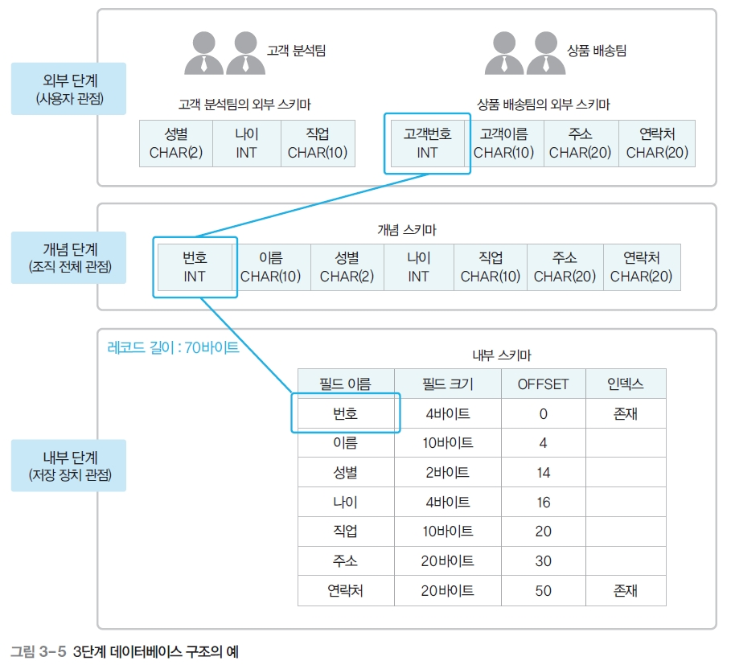
Notes:
슬라이드에 교재의 3단계 구조 예시 그림이 나와 있습니다. 이 그림을 위에서 아래로 같이 읽어보겠습니다.
맨 위의 외부 단계를 보세요. 두 팀이 있습니다. 왼쪽의 고객 분석팀 외부 스키마에는 성별 CHAR(2), 나이 INT, 직업 CHAR(10)만 있습니다. 분석에 필요한 속성만 포함한 거죠. 오른쪽의 상품 배송팀 외부 스키마에는 고객번호 INT, 고객이름 CHAR(10), 주소 CHAR(20), 연락처 CHAR(20)이 있습니다. 배송에 필요한 속성이 다른 거예요.
가운데의 개념 단계를 보세요. 개념 스키마에는 번호 INT, 이름 CHAR(10), 성별 CHAR(2), 나이 INT, 직업 CHAR(10), 주소 CHAR(20), 연락처 CHAR(20), 이렇게 일곱 개의 속성이 전부 포함되어 있습니다. 모든 사용자의 데이터를 통합한 것이죠. 그림에서 파란 선이 외부 스키마의 각 속성이 개념 스키마의 어디에 대응되는지를 보여주고 있습니다. 이것이 바로 사상, 매핑입니다.
맨 아래의 내부 단계를 보세요. 내부 스키마가 표로 나와 있는데, 각 필드의 이름, 크기, OFFSET, 인덱스 유무가 정의되어 있습니다. 번호는 4바이트이고 OFFSET이 0이며 인덱스가 존재합니다. 이름은 10바이트, OFFSET 4. 성별은 2바이트, OFFSET 14. 나이는 4바이트, OFFSET 16. 직업은 10바이트, OFFSET 20. 주소는 20바이트, OFFSET 30. 연락처는 20바이트, OFFSET 50이고 인덱스가 존재합니다. 전체 레코드 길이는 70바이트입니다.
이 그림 하나에 3단계 구조의 핵심이 전부 담겨 있습니다. 같은 데이터를 관점에 따라 다르게 표현한다는 것, 외부 스키마는 필요한 부분만, 개념 스키마는 전체를, 내부 스키마는 물리적 저장 방법을 정의한다는 것. 시험에서 이 그림을 그리면서 설명할 수 있으면 만점입니다.

Slide 10
3단계 구조 예시 — 쇼핑몰 고객 DB
외부 단계 (사용자별 뷰)
고객 분석팀: 고객번호, 이름, 등급
상품 배송팀: 고객번호, 이름, 주소, 연락처
→ 각 팀이 필요로 하는 데이터만 포함하는 별도의 외부 스키마 보유
→ 외부 스키마는 여러 개 존재 가능
개념 단계 (전체 논리적 구조)
고객번호 | 이름 | 주소 | 연락처 | 등급
→ 모든 사용자의 데이터를 종합하여 구성. DB당 1개만 존재
내부 단계 (물리적 저장 구조)
STORED RECORD customer { cust_no INT(10) INDEX cust_idx; name CHAR(20); addr CHAR(30); phone CHAR(13) INDEX phone_idx; grade CHAR(10); } // 총 83바이트, 인덱스 2개
9
Notes:
이번에는 쇼핑몰 고객 데이터베이스로 한번 더 정리해봅시다.
외부 단계에서 고객 분석팀은 고객번호, 이름, 등급을 봅니다. 배송팀은 고객번호, 이름, 주소, 연락처를 봅니다. 각 팀이 필요로 하는 데이터만 포함하는 별도의 외부 스키마를 보유합니다.
개념 단계에서는 고객번호, 이름, 주소, 연락처, 등급 다섯 개의 속성이 전부 포함된 하나의 통합된 구조가 개념 스키마입니다.
내부 단계에서는 customer라는 레코드의 물리적 구조가 정의됩니다. 각 필드의 크기와 인덱스가 명시되어 있고, 총 83바이트에 인덱스 2개입니다.
앞 슬라이드의 교재 그림과 이 예시를 비교하면서 이해하면 3단계 구조가 확실하게 잡힐 겁니다.

Slide 11

데이터 독립성
하위 스키마를 변경하더라도 상위 스키마가 영향을 받지 않는 것 = 데이터 독립성 (Data Independency)
논리적 데이터 독립성
물리적 데이터 독립성
응용 인터페이스 (외부 ↔ 개념)
저장 인터페이스 (개념 ↔ 내부)
개념 스키마가 변경되어도 외부 스키마는 영향을 받지 않음. 관련 외부/개념 사상만 수정하면 됨
내부 스키마가 변경되어도 개념 스키마는 영향을 받지 않음. 관련 개념/내부 사상만 수정하면 됨
예: 개념 스키마에서 '전화번호'를 '연락처'로 변경해도, 외부 스키마와 사상(매핑)만 수정하면 됨
예: 내부 스키마의 저장 순서나 인덱스가 변경되어도, 개념 스키마와 사상(매핑)만 수정하면 됨
10
Notes:
이제 3단계 구조에서 가장 중요한 개념인 데이터 독립성을 배우겠습니다.
데이터 독립성이란, 하위 스키마를 변경하더라도 상위 스키마가 영향을 받지 않는 특성입니다. 2장에서 배운 "데이터 종속성"의 정반대 개념이죠.
논리적 데이터 독립성은 외부 단계와 개념 단계 사이의 독립성입니다. 개념 스키마가 변경되어도 외부 스키마는 영향을 받지 않습니다. 관련 외부/개념 사상만 수정하면 됩니다. 예를 들어 '전화번호'를 '연락처'로 변경해도, 외부 스키마와 사상만 수정하면 끝입니다.
물리적 데이터 독립성은 개념 단계와 내부 단계 사이의 독립성입니다. 내부 스키마가 변경되어도 개념 스키마는 영향을 받지 않습니다. 관련 개념/내부 사상만 수정하면 됩니다. 저장 순서나 인덱스가 변경되어도 개념 스키마는 그대로입니다.
핵심 키워드는 "사상", mapping입니다. 스키마를 직접 바꾸는 게 아니라 사상만 바꾸면 됩니다. 물리적 독립성이 논리적 독립성보다 구현이 쉽습니다.

Slide 12


데이터 사전과 데이터 디렉토리
데이터 사전 (Data Dictionary)
데이터 디렉토리 (Data Directory)
= 시스템 카탈로그 (System Catalog)
• DB에 저장되는 데이터에 관한 정보(메타데이터)를 유지하는 시스템 DB
• 데이터 사전의 데이터에 접근하는 위치 정보 관리
• 스키마, 사상(매핑), 다양한 제약조건 등 저장
• 시스템 DB 안에 존재
• 시스템 데이터베이스에 저장됨
• 시스템만 접근 가능 (사용자 접근 불가)
• DBMS가 스스로 생성하고 유지
데이터 사전 → 사용자 검색 가능 ✓
데이터 디렉토리 → 시스템만 접근 ✗
• 일반 사용자도 접근 가능하나 검색만 가능 (수정 불가)
사용자 DB: 사용자가 실제로 이용하는 데이터 저장 | 시스템 DB: 데이터 사전·디렉토리 등 메타데이터 저장
11
Notes:
데이터 사전과 데이터 디렉토리를 배우겠습니다.
데이터 사전은 시스템 카탈로그라고도 합니다. DB에 저장되는 데이터에 관한 정보, 즉 메타데이터를 유지하는 시스템 데이터베이스입니다. 스키마, 사상, 제약조건 등이 저장됩니다. DBMS가 스스로 생성하고 유지하며, 일반 사용자도 접근 가능하지만 검색만 가능합니다.
데이터 디렉토리는 데이터 사전의 데이터에 접근하는 위치 정보를 관리합니다. 시스템만 접근 가능하고 사용자는 접근할 수 없습니다.
이 차이를 기억하세요. 데이터 사전은 사용자 검색 가능, 데이터 디렉토리는 시스템만 접근 가능.
하단에 사용자 DB와 시스템 DB의 구분이 있습니다. 사용자 DB는 실제 데이터, 시스템 DB는 메타데이터가 저장됩니다.
여기까지가 1교시입니다. 질문 있으신 분? 없으시면 10분 쉬겠습니다.

Slide 13
03
데이터베이스 사용자
Database Users — DBA, End User, Application Programmer
Notes:
세 번째 섹션, 데이터베이스 사용자입니다.
역할에 따라 DBA, 최종 사용자, 응용 프로그래머 세 가지로 나뉘고, 각 유형이 사용하는 데이터 언어도 다릅니다.

Slide 14


데이터베이스 사용자 유형
데이터베이스 관리자
(DBA)
최종 사용자
(End User)
응용 프로그래머
(App Programmer)
• DB 시스템의 운영 및 관리 총괄
• 스키마 정의, 보안·백업 관리
• 주로 DDL과 DCL을 이용
• 무결성 제약조건 정의
• 주로 DML(SQL) 사용
• SQL 직접 사용 or GUI 활용
• DB에 접근하여 데이터 조작(삽입·삭제·수정·검색)
• 스키마 정의 권한 없음
• 데이터 언어를 이용하여 응용 프로그램 작성
• SQL을 프로그램에 삽입
• SELECT/INSERT 등 DML 사용
• CREATE 등 DDL은 사용하지 않음
13
Notes:
데이터베이스 사용자는 세 가지 유형이 있습니다.
첫 번째, DBA입니다. DB 시스템의 운영 및 관리를 총괄합니다. 주로 DDL과 DCL을 이용합니다. 스키마 정의, 보안·백업 관리, 무결성 제약조건 정의가 주요 업무입니다.
두 번째, 최종 사용자입니다. DB에 접근하여 데이터를 조작합니다. 주로 DML을 사용합니다. SQL을 직접 쓰거나 GUI를 통해 사용합니다. 스키마 정의 권한은 없습니다.
세 번째, 응용 프로그래머입니다. 데이터 언어를 이용하여 응용 프로그램을 작성합니다. SQL을 프로그래밍 언어에 삽입하여 사용합니다. SELECT, INSERT 같은 DML을 주로 쓰고, CREATE 같은 DDL은 사용하지 않습니다.
핵심 구분점은 "사용하는 언어"입니다. DBA는 DDL+DCL, 최종 사용자와 응용 프로그래머는 DML. 최종 사용자와 프로그래머의 차이는 SQL을 직접 쓰느냐, 프로그래밍 언어에 삽입하여 쓰느냐입니다.

Slide 15
DBA의 주요 업무
DB 구성 요소 선정
스키마 정의
1
2
DB에 저장할 데이터의 타입, 구조, 제약조건을 결정
개념/외부/내부 스키마 정의 및 설계 (개발 초기 단계)
물리적 저장 구조 결정
무결성 제약조건 정의
3
4
물리적 저장 구조와 접근 방법 결정, 인덱스 설계
무결성 유지를 위한 제약조건 정의 및 규칙 설정
보안·접근 권한 정책
백업·회복 기법 정의
5
6
보안 및 접근 권한 정책 결정, 사용자별 권한 수립
백업 및 회복 기법 정의, 복구 매뉴얼 작성
시스템 DB 관리 및 성능 감시
DB 재구성
7
8
시스템 DB(데이터 사전) 관리, 병목 분석
요구사항이나 환경 변경 시 DB 구조(스키마) 수정
14
Notes:
DBA의 주요 업무 여덟 가지입니다.
1번, DB 구성 요소 선정. 저장할 데이터의 타입, 구조, 제약조건을 결정합니다.
2번, 스키마 정의. 개념/외부/내부 스키마를 설계합니다. 개발 초기 단계에서 이루어지는 작업이죠.
3번, 물리적 저장 구조 결정. 저장 방식, 접근 방법, 인덱스를 설계합니다.
4번, 무결성 제약조건 정의. "학년은 1에서 4 사이", "학번 중복 불가" 같은 규칙을 설정합니다.
5번, 보안·접근 권한 정책. 사용자별 접근 권한을 수립합니다.
6번, 백업·회복 기법 정의. 장애에 대비한 백업 정책과 복구 매뉴얼을 작성합니다.
7번, 시스템 DB 관리 및 성능 감시. 데이터 사전을 관리하고 병목을 분석합니다.
8번, DB 재구성. 요구사항이나 환경 변경 시 스키마를 수정합니다.
시험에서 다섯 가지 이상 쓸 수 있도록 준비해두세요.

Slide 16
04
데이터 언어
Data Language — DDL, DML, DCL
Notes:
네 번째 섹션, 데이터 언어입니다.
2장에서 간단히 소개한 DDL, DML, DCL을 좀 더 깊이 다루고, 절차적 DML과 비절차적 DML의 차이를 배웁니다.

Slide 17


데이터 언어 — DBMS와의 통신 수단
데이터 언어 = 사용자와 DBMS 간의 통신 수단 (정의어·조작어·제어어로 구분)
데이터 정의어 (DDL)
데이터베이스의 스키마를 정의·수정·삭제하기 위한 언어
변경 내용은 데이터 사전에 반영
Data Definition Language
CREATE / ALTER / DROP
데이터 조작어 (DML)
데이터베이스에서 데이터의 삽입·삭제·수정·검색을 처리하는 언어
절차적 DML / 비절차적 DML (예: SQL)
Data Manipulation Language
SELECT / INSERT / UPDATE / DELETE
데이터 제어어 (DCL)
무결성 유지·보안·회복·동시성 제어 등을 처리하는 언어
내부적으로 필요한 규칙이나 기법을 정의하여 문제없이 공유
Data Control Language
GRANT / REVOKE / COMMIT / ROLLBACK
16
Notes:
데이터 언어는 사용자와 DBMS 간의 통신 수단이며, 정의어, 조작어, 제어어로 구분됩니다.
DDL, 데이터 정의어는 스키마를 정의·수정·삭제하는 언어입니다. CREATE, ALTER, DROP이 대표 명령어이고, 변경 내용은 데이터 사전에 반영됩니다.
DML, 데이터 조작어는 데이터의 삽입·삭제·수정·검색을 처리하는 언어입니다. SELECT, INSERT, UPDATE, DELETE가 대표 명령어입니다. 절차적 DML과 비절차적 DML이 있으며, SQL이 비절차적 DML의 대표입니다.
DCL, 데이터 제어어는 무결성 유지·보안·회복·동시성 제어를 처리하는 언어입니다. GRANT, REVOKE, COMMIT, ROLLBACK이 대표 명령어입니다.
DDL은 그릇을 만드는 언어, DML은 그릇에 음식을 넣고 빼는 언어, DCL은 안전하게 지키는 언어. DDL + DML + DCL = SQL입니다.

Slide 18
DML: 절차적 vs 비절차적
절차적 DML
비절차적 DML
Procedural DML
Nonprocedural (Declarative) DML
어떤 데이터를 원하고, 어떻게 처리해야 하는지를 기술
어떤 데이터를 원하는지만 기술 (처리 방법은 DBMS가 결정)
SQL문을 프로그래밍 언어에 삽입하여
방식으로 사용 (Embedded SQL)
SQL (Structured Query Language)이 대표적
SELECT 이름 FROM 고객 WHERE 등급='VIP'
주로 응용 프로그래머가 사용
최종 사용자도 사용 가능
17
Notes:
DML에는 절차적 DML과 비절차적 DML 두 가지가 있습니다.
절차적 DML은 어떤 데이터를 원하고, 어떻게 처리해야 하는지를 모두 기술합니다. SQL 문을 프로그래밍 언어에 삽입하여 사용하는 Embedded SQL이 대표적입니다. 주로 응용 프로그래머가 사용합니다.
비절차적 DML은 어떤 데이터를 원하는지만 기술하면 됩니다. 처리 방법은 DBMS가 결정합니다. SQL이 대표적인 비절차적 DML입니다. SELECT 이름 FROM 고객 WHERE 등급='VIP', 이 한 줄이면 끝이에요. 최종 사용자도 사용할 수 있습니다.
한 줄 요약: 절차적은 How+What, 비절차적은 What만.
여기까지가 2교시입니다. 질문 있으신 분? 없으시면 10분 쉬겠습니다.

Slide 19
05
DBMS의 구성
DBMS Components — Query Processor & Stored Data Manager
Notes:
3교시입니다. 마지막 섹션, DBMS의 구성입니다.
DBMS 소프트웨어의 내부 구조를 살펴봅니다. 사용자의 요청이 어떤 과정을 거쳐 처리되는지를 배웁니다.

Slide 20
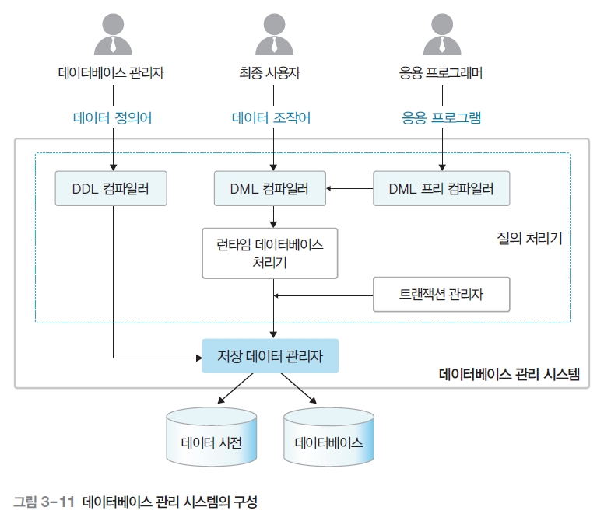
Notes:
슬라이드에 교재의 DBMS 구성 그림이 나와 있습니다. 이 그림이 매우 중요하니까 같이 하나하나 읽어보겠습니다.
맨 위에 세 가지 사용자 유형이 있습니다. 왼쪽의 데이터베이스 관리자는 데이터 정의어, 즉 DDL을 사용합니다. 가운데의 최종 사용자는 데이터 조작어, 즉 DML을 사용합니다. 오른쪽의 응용 프로그래머는 응용 프로그램을 통해 접근합니다.
점선 박스가 질의 처리기 영역입니다. DDL 컴파일러는 관리자의 DDL 명령을 처리합니다. DML 컴파일러는 최종 사용자의 DML 명령을 처리합니다. DML 프리 컴파일러는 응용 프로그램에서 SQL 부분을 추출하여 DML 컴파일러에게 전달합니다.
DML 컴파일러 아래에 런타임 데이터베이스 처리기가 있습니다. 실제로 DB에 접근하여 명령을 실행하는 모듈입니다. 옆에 트랜잭션 관리자가 있어서 접근 권한, 무결성, 회복, 동시성을 관리합니다.
그 아래에 저장 데이터 관리자가 있고, 맨 아래에 데이터 사전과 데이터베이스 두 개의 원통형 아이콘이 있습니다.
사용자 요청 처리 흐름은 사용자가 SQL을 입력하면, 질의 처리기가 해석하고, 런타임 처리기가 실행하고, 저장 데이터 관리자가 디스크에서 데이터를 읽어와서 결과를 반환합니다.

Slide 21

DBMS의 논리적 구성
DBMS = 질의 처리기 (Query Processor) + 데이터 저장 관리자 (Stored Data Manager) — DB 관리와 사용자의 데이터 처리 요구를 수행
질의 처리기 (Query Processor)
사용자의 데이터 처리 요구를 해석하여 처리하는 역할
1
DDL 컴파일러
DDL로 작성된 스키마 정의를 해석
데이터 저장
관리자
2
DML 프리컴파일러
응용 프로그램 속 DML을 추출 → DML 컴파일러 전달
3
DML 컴파일러
DML 데이터 처리를 런타임 처리기가 이해하도록 해석
Stored Data Manager
런타임 DB 처리기
DB에 접근하여 데이터 처리 요구를 실제 실행
• 디스크에 저장된 DB와 데이터 사전을 관리
• 데이터 사전 관리
• DB에 대한 실제 접근을 담당하는 OS 모듈
4
5
트랜잭션 관리자
접근 권한·무결성·회복·병행 수행 관리
19
Notes:
이제 방금 본 교재 그림을 좀 더 체계적으로 정리한 슬라이드입니다.
DBMS는 질의 처리기와 데이터 저장 관리자, 이 두 가지로 구성됩니다.
질의 처리기에는 다섯 가지 구성 요소가 있습니다. DDL 컴파일러, DML 프리컴파일러, DML 컴파일러, 런타임 DB 처리기, 트랜잭션 관리자. 각각의 역할은 슬라이드에 정리되어 있으니 확인해주세요.
데이터 저장 관리자는 디스크에 저장된 DB와 데이터 사전을 관리하고, DB에 대한 실제 접근을 담당하는 운영체제 모듈입니다.
시험에서 "DBMS의 구성을 설명하시오"라는 문제가 나오면, 질의 처리기와 저장 데이터 관리자를 쓰고, 질의 처리기의 다섯 가지 세부 요소를 나열하면 됩니다.

Slide 22
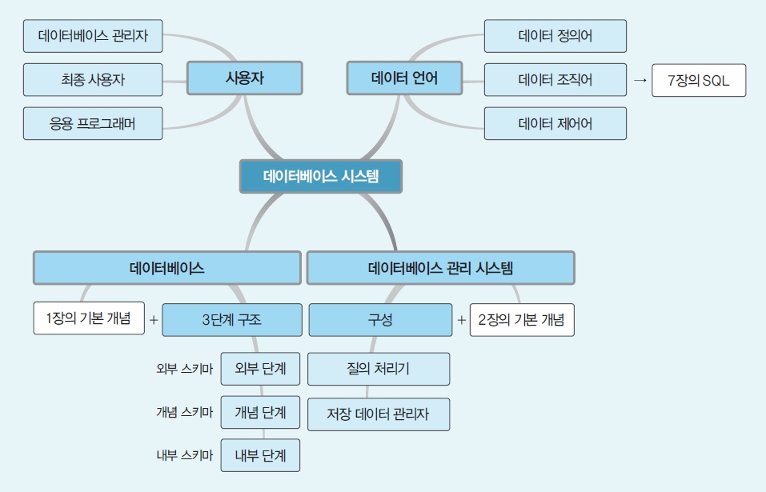
Notes:
슬라이드에 3장 전체 내용을 하나의 그림으로 정리한 마인드맵이 나와 있습니다.
위쪽에 사용자(관리자, 최종 사용자, 프로그래머)와 데이터 언어(정의어, 조작어, 제어어)가 있습니다. 데이터 조작어 옆에 7장의 SQL이라고 표시되어 있는데, 7장에서 SQL을 본격적으로 배웁니다.
가운데에 데이터베이스 시스템이 있고, 아래로 두 갈래입니다. 왼쪽은 데이터베이스로, 1장의 기본 개념에 오늘 배운 3단계 구조가 추가됩니다. 오른쪽은 DBMS로, 2장의 기본 개념에 오늘 배운 질의 처리기와 저장 데이터 관리자가 추가됩니다.
이 그림이 1장부터 3장까지의 전체 관계를 보여줍니다. 전체 그림이 머릿속에 그려지시죠?

Slide 23

감사합니다
Thank You
박상돈 조교수 | 대전대학교 컴퓨터공학과
johnsdpark@gmail.com | 융합과학관 24221호
Notes:
자, 오늘 수업의 전체 내용을 정리하겠습니다.
섹션 1. 데이터베이스 시스템은 DB, DBMS, 사용자, 응용 프로그램, 데이터 언어, 컴퓨터를 모두 포함하는 시스템입니다.
섹션 2. 스키마는 구조의 정의, 인스턴스는 실제 값. 3단계 구조는 외부, 개념, 내부. 외부 스키마 여러 개, 개념과 내부 스키마는 각각 1개. 데이터 독립성은 논리적과 물리적 두 가지. 데이터 사전은 메타데이터를 저장하는 시스템 DB.
섹션 3. DBA는 DDL+DCL, 최종 사용자와 응용 프로그래머는 DML.
섹션 4. DDL+DML+DCL=SQL. DML은 절차적과 비절차적으로 나뉘며, SQL이 비절차적의 대표.
섹션 5. DBMS = 질의 처리기 + 저장 데이터 관리자.
시험 대비 체크리스트입니다. 스키마와 인스턴스의 차이를 설명할 수 있는가? 3단계 구조의 각 단계를 설명할 수 있는가? 스키마 개수를 정확히 아는가? 논리적·물리적 독립성을 구분할 수 있는가? 데이터 사전과 디렉토리의 차이를 아는가? 사용자 세 유형과 각각의 데이터 언어를 아는가? DDL, DML, DCL의 역할과 명령어를 아는가? 절차적·비절차적 DML의 차이를 설명할 수 있는가? DBMS의 두 구성 요소를 설명할 수 있는가?
다음 시간에는 3장 연습문제 풀이를 하겠습니다. 오늘 3시간 동안 수고 많으셨습니다. 감사합니다.

